Slide 1
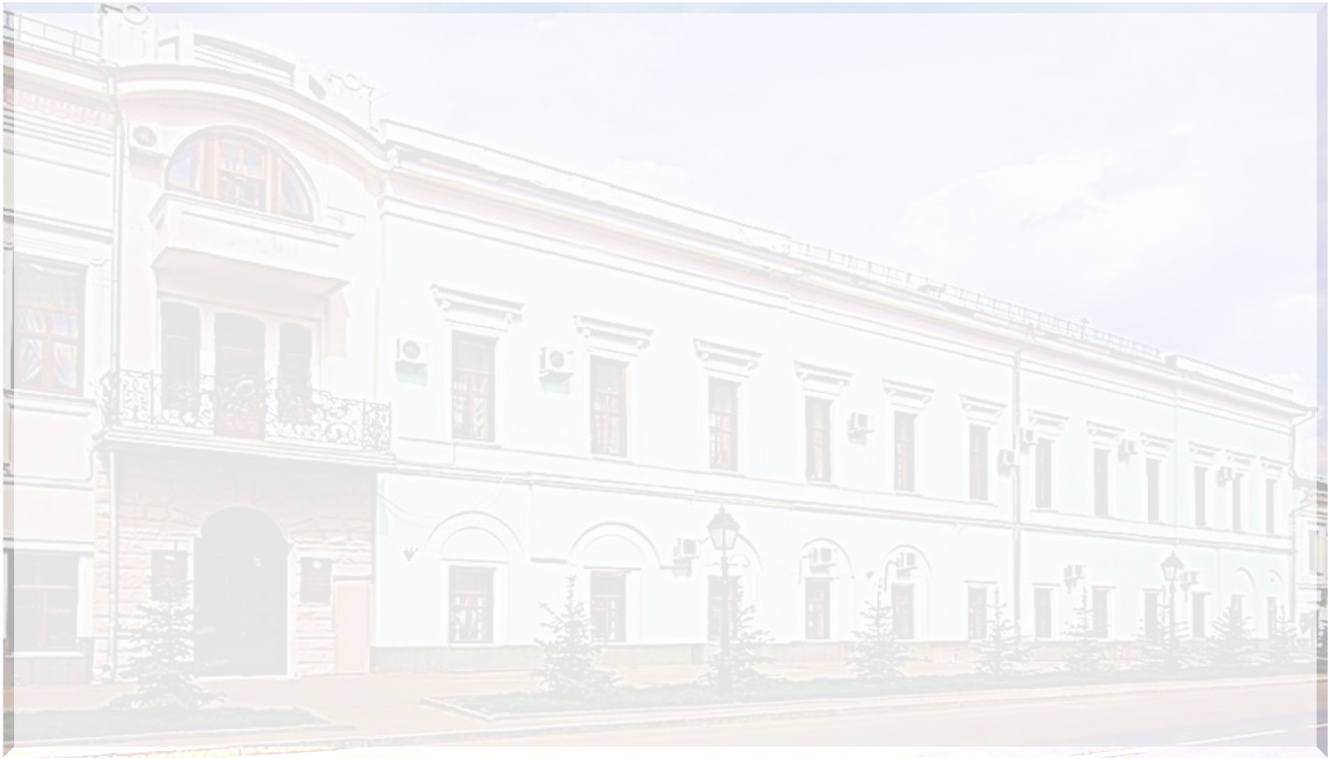
РЕСПУБЛИКА ТАТАРСТАН
ПРИВЕТСТВУЕТ ВАС
А.И. Поминов
Первый заместитель
министр образования и науки Республики Татарстан

Slide 2
Стратегия развития образования в Республике Татарстан на 2010-2015 годы «КИЛӘЧӘК» – «БУДУЩЕЕ»
Стратегия социально-экономического развития Республики Татарстан до 2030 года

Slide 3
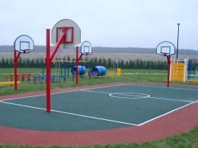
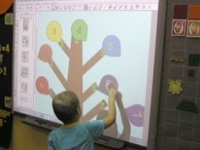
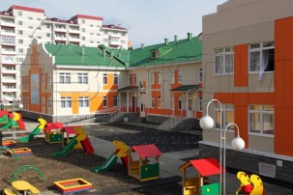
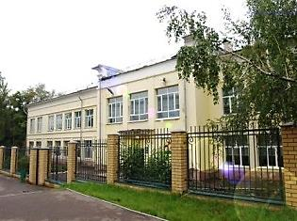
Общий объём средств по Стратегии
за 5 лет - 10,5 млрд. рублей
Основные направления совершенствования
Инфраструктура
Образовательные технологии
Кадровый потенциал отрасли

Slide 4
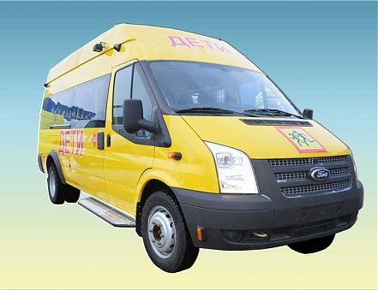
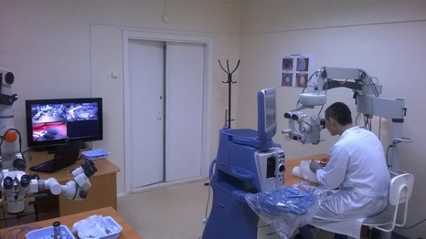
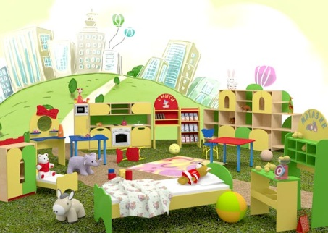
Инфраструктурные проекты
6,2 млрд.рублей
113 841
Комплект мультимедийной техники
45
Базовых площадок научно-технического творчества
520
Школьных автобусов
60
Современных учебных лабораторий СПО
1 718
Предметных кабинетов
25
Школьных психолого-педагогических служб
103 716
Единиц детской мебели, оборудования и инвентаря

Slide 5
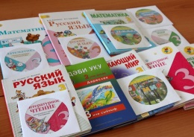
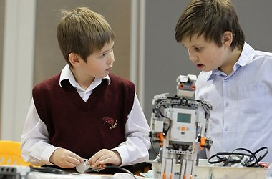
Образовательные технологии
2,3 млрд. рублей
пополнение школьных библиотек
реализация международных образовательных проектов
развитие дополнительного образования детей
реализация проекта «Школа после уроков»
охват Сингапурским проектом – 30 000 человек

Slide 6
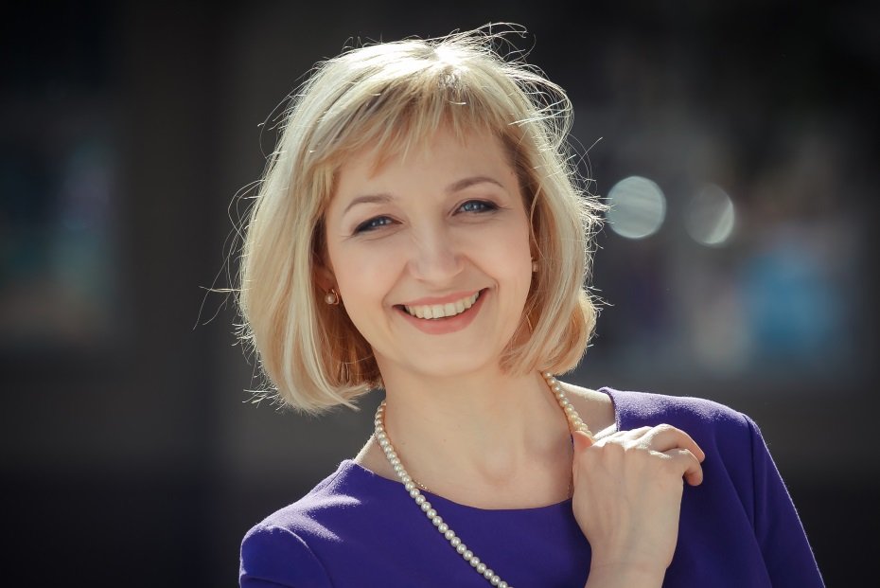
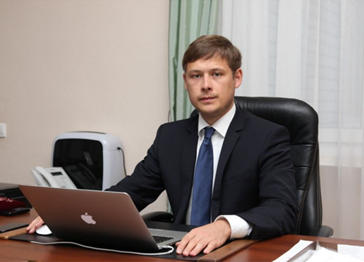
Использование сингапурских методик в сочетании с отечественными методиками
Впервые в истории Татарстана стала победителем Всероссийского конкурса
«Учитель года 2014»
Головенькина Алла Николаевна,
учитель биологии «Средней общеобразовательной школы № 1»
Нурлатского муниципального района
Финалист Всероссийского конкурса «Лучший директор школы 2015»
Гафиятуллин Нияз Мансурович,
директор «Гимназии № 19»
Приволжского района города Казани

Slide 7
2,0 млрд. рублей
Кадровый потенциал отрасли
поддержано грантами 12 288 учителей («Наш лучший учитель», «Наш новый учитель»)
250 руководителей школ («Наш лучший директор»)
200 педагогов дополнительного образования
257 мастеров производственного обучения

Slide 8
РСОКО
Региональная Система Оценки Качества Образования
оценка качества в начальной школе
1 класс
4 класс
Готовность к школе (сентябрь)
Продвижение в 1 классе (май)
Диагностическое тестирование:
татарский язык (октябрь)
иностранный язык (ноябрь)
Мониторинг:
русский язык
окружающий мир
математика
метапредметные навыки (март-апрель)

Slide 9
Результаты мониторинговых исследований в 4-х классах
Предмет | Кол-во участников | Средний процент выполнения по региону
Русский язык | 35 769 | 73
Математика | 35 609 | 77
Окружающий мир | 35 474 | 77
Метапредметные результаты | 35 780 | 73

Slide 10
РСОКО
Региональная Система Оценки Качества Образования
оценка качества в основной школе
Диагностическое тестирование:
татарский язык в 6,8 кл. (октябрь)
иностранный язык в 6,8 кл. (ноябрь)
математика в 5-7 кл.
(март)
Мониторинговые исследования, 8 кл.:
математика, физика, история, обществознание, русский язык (октябрь-декабрь)
Пробный «ОГЭ» (декабрь)
Пробный «ЕРТ» (ноябрь)

Slide 11
СПАСИБО ЗА ВНИМАНИЕ!

